Slide 1

EL CONJUNTO DE LOS NÚMEROS ENTEROS
2° secundaria
Prof. Denis Edquén F.

Slide 2
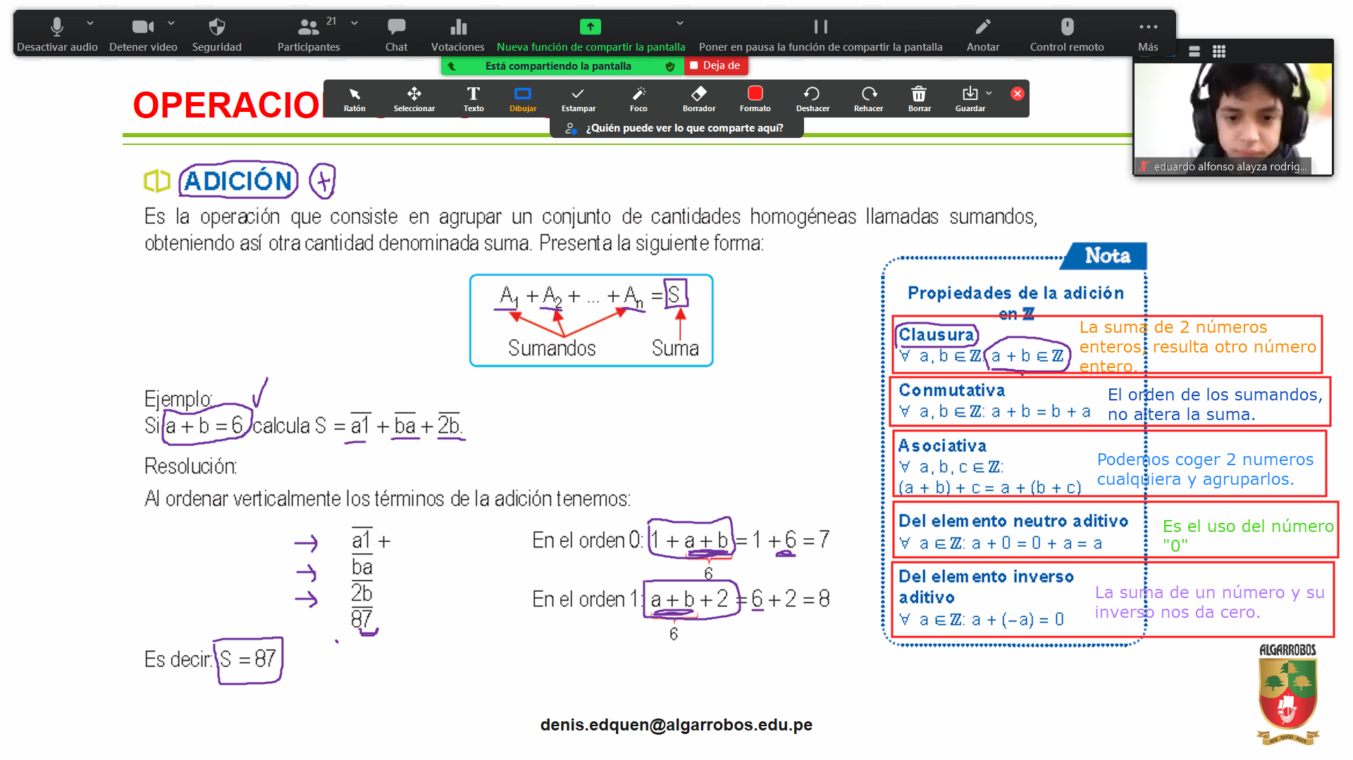
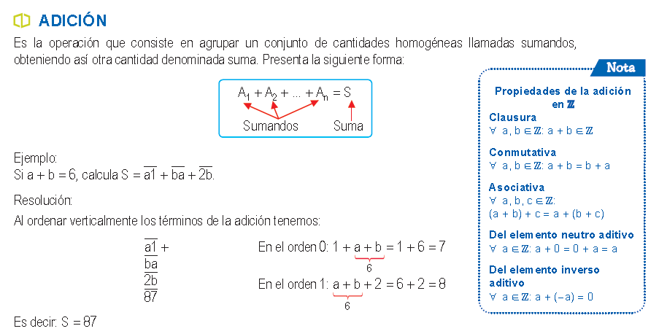

OPERACIONES BÁSICAS EN $ℤ^{+}$

Slide 3
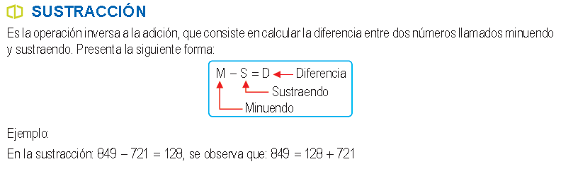

OPERACIONES BÁSICAS EN $ℤ^{+}$

Slide 4
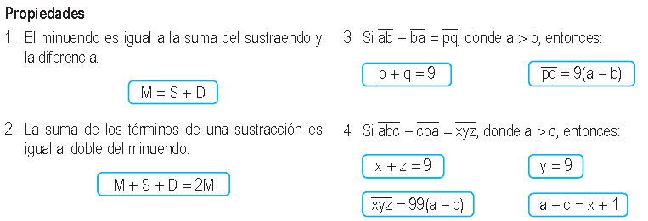
OPERACIONES BÁSICAS EN $ℤ^{+}$

Slide 5
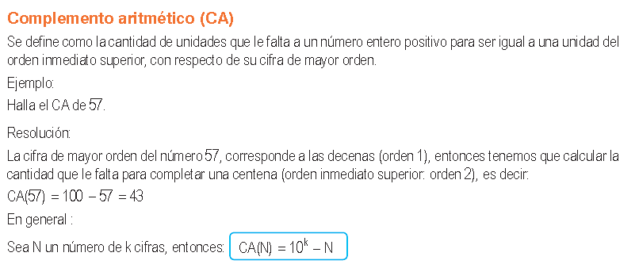
OPERACIONES BÁSICAS EN $ℤ^{+}$

Slide 6
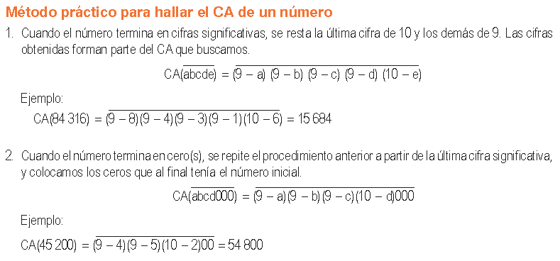
OPERACIONES BÁSICAS EN $ℤ^{+}$

Slide 7
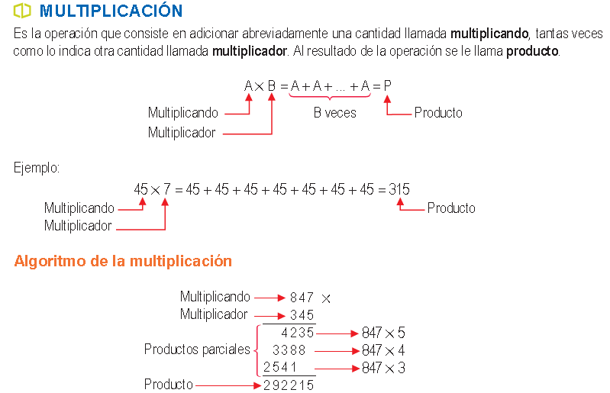
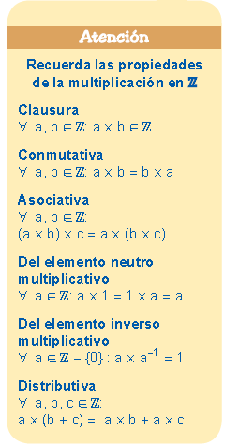
OPERACIONES BÁSICAS EN $ℤ^{+}$

Slide 8
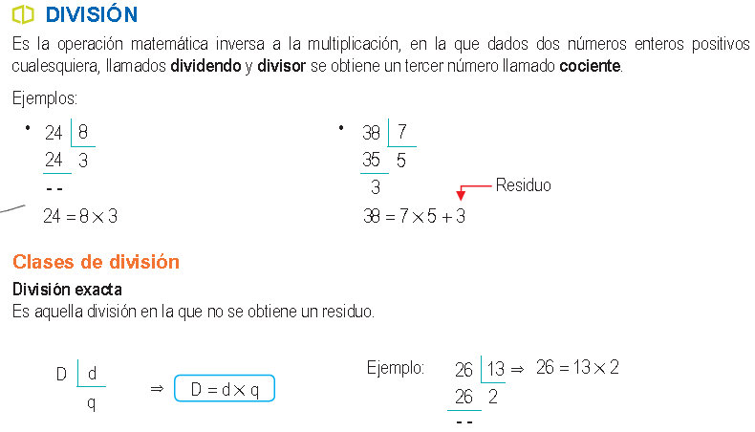
OPERACIONES BÁSICAS EN $ℤ^{+}$

Slide 9
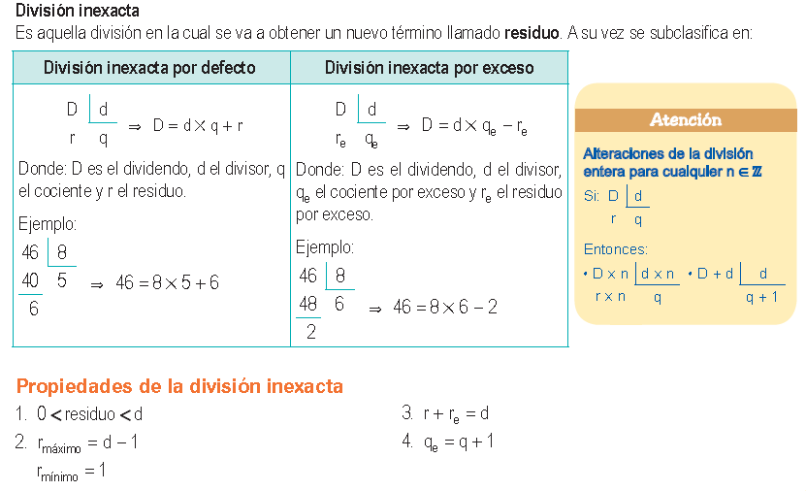
OPERACIONES BÁSICAS EN $ℤ^{+}$

Slide 10
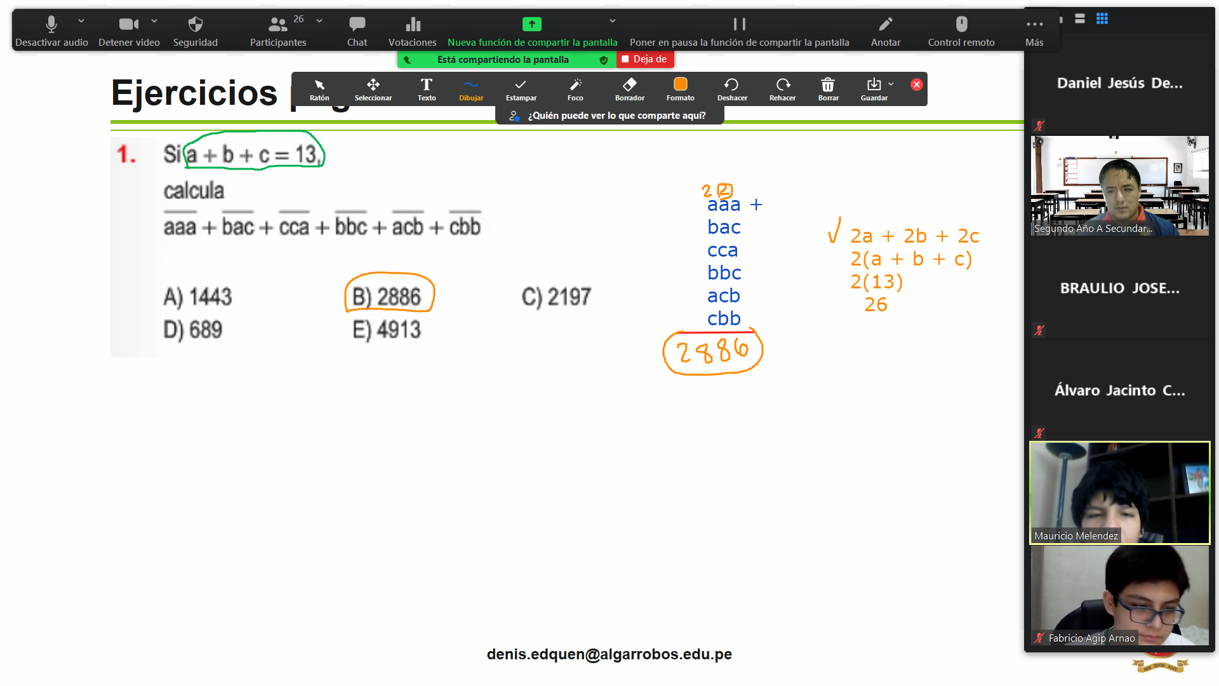
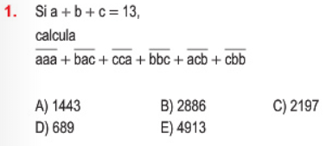
Ejercicios página 36

Slide 11
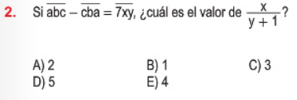
Ejercicios página 36

Slide 12
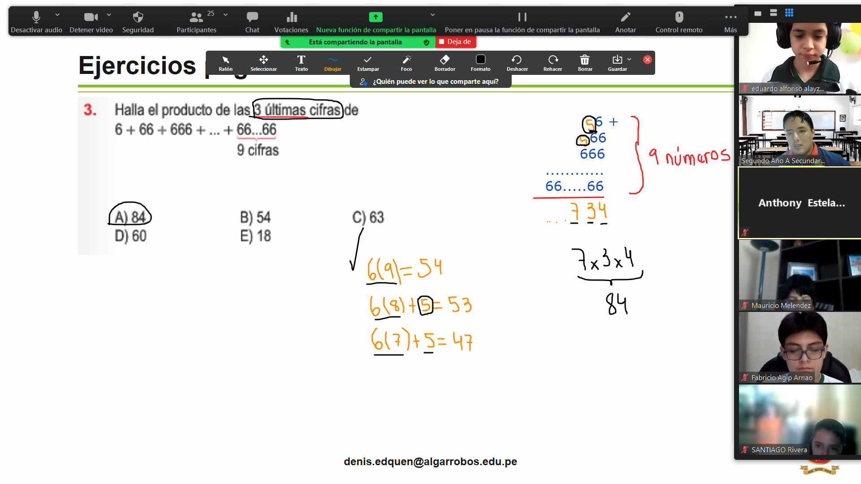
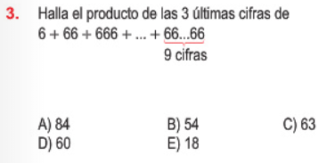
Ejercicios página 36

Slide 13
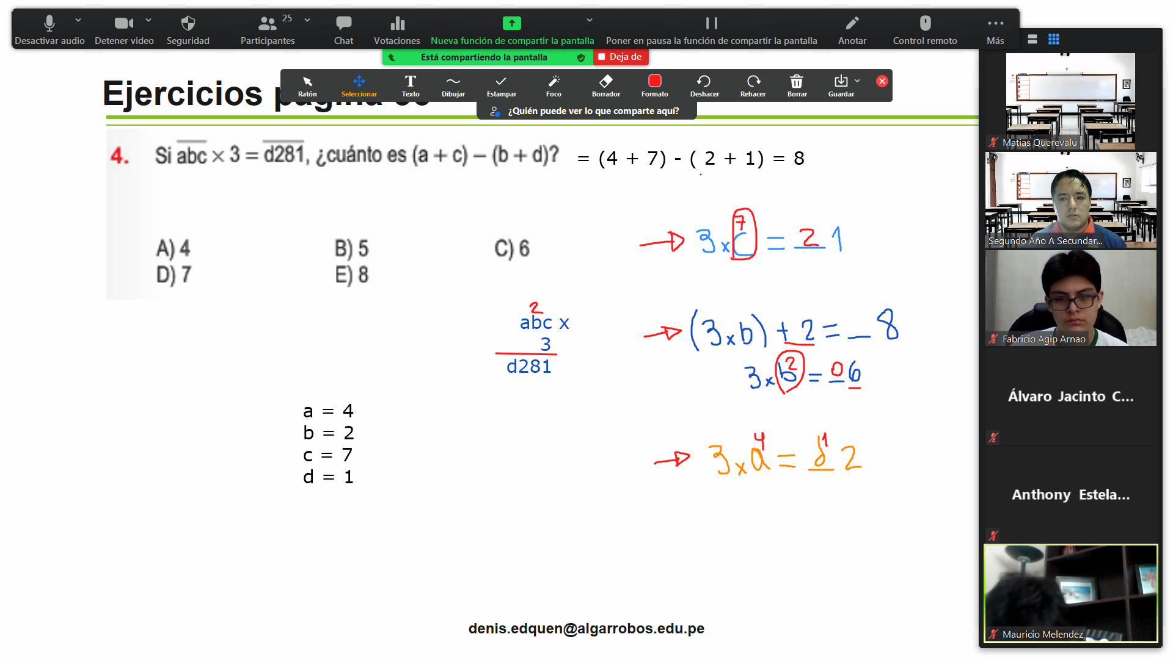
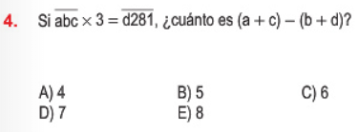
Ejercicios página 36

Slide 14
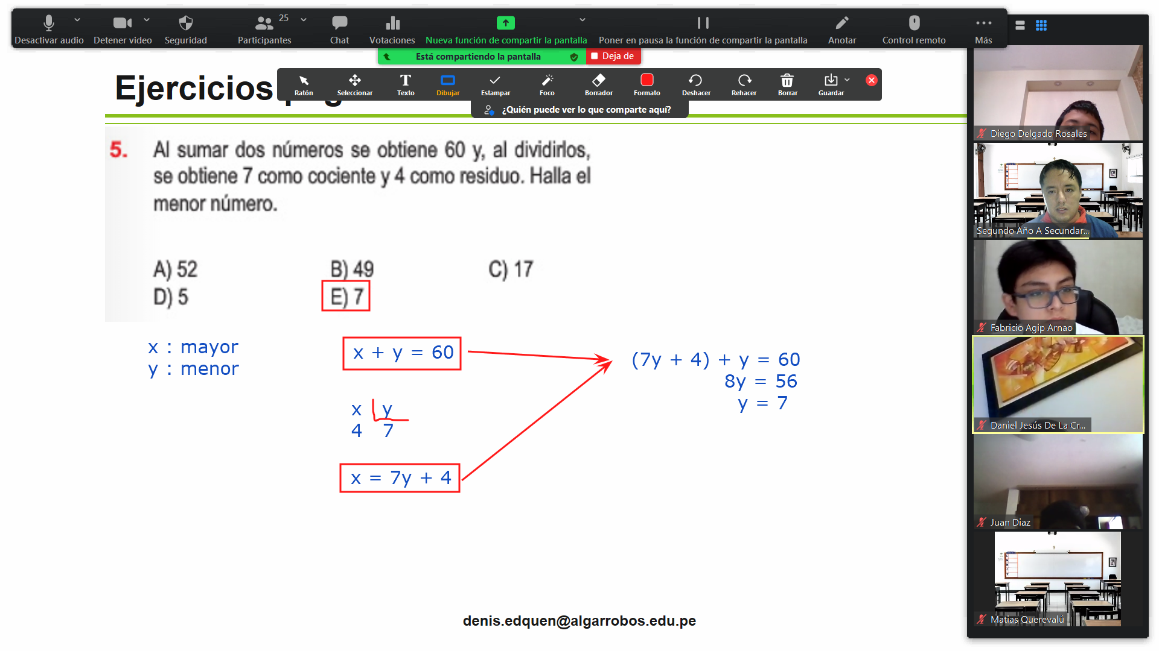
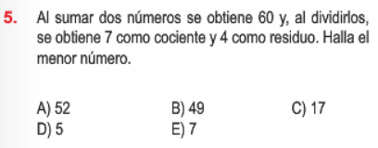
Ejercicios página 36

Slide 15

Ejercicios página 37 - Tarea

Slide 16
Ejercicios página 37 - Tarea

Slide 17

Ejercicios página 37 - Tarea

Slide 18
Ejercicios página 37 - Tarea

Slide 19


Prof. Denis Edquén F
Tutor 3° Año B
denis.edquen@algarrobos.edu.pe
https://www.facebook.com/ColegioAlgarrobos/
https://www.youtube.com/channel/UCZwtul8mBJ26uCda_3p_E0Q?view_as=subscriber

